Slide 1
FTO antibiotica-allergie Naam Functie

Slide 2
Disclosure
…
Wie is notulist?

Slide 3
Dankwoord
Dit FTO is gebaseerd op een FTO voor huisartsen.
Bij de ontwikkeling van dit FTO is gebruik gemaakt van een eerder FTO format van de vakgroep huisartsgeneeskunde Maastricht, in opdracht van het Limburgs Infectiepreventie en AMR Zorgnetwerk (LINK).

Slide 4
Programma
Deel 1 Inleiding en Herhaling
Bevragen inhoudsdeskundige
Deel 2 Besluitvorming
Beoordelen en bespreken eigen registraties
Werkafspraken maken

Slide 5
Doelen
Onderscheid maken tussen bijwerking en allergie
Volgens stappenplan registreren nieuwe allergie
Bestaande registraties kunnen evalueren
Kennen van mogelijkheden te verwijzen voor allergietest
Afspraken maken over registratie, communicatie en dossiervoering

Slide 6
Allergie? Of niet?

Slide 7
Het probleem
(Onjuiste) antibiotica allergie labels
Patiënt
Minder effectieve antibiotica-opties Meer post-operatieve infecties Meer toxiciteit Meer Clostridioides infecties
Maatschappij
Antibiotica resistentie Hogere kosten Langere ziekenhuisopnames
Goede allergie assessment → delabeling mogelijk in >95%

Slide 8
Typen antibiotica-allergie
Klachten tijdens/na antibioticum
Door antibiotica
Geen causale relatie
Type A reactie
Type B reactie
Vertraagd type
allergie
Acuut type allergie
Bijwerking
Allergie
Notes:
Ongewenste effecten door antibiotica kunnen worden verdeeld in 2 groepen: Type A en type B reacties.
Type A reacties zijn te verwachten reacties op dit geneesmiddel (bijvoorbeeld bradycardie bij een betablokker).
Allergische reacties vallen onder de type B reacties. Dit FTO focust op allergische reacties. Allergische reacties op antibiotica worden op basis van de pathofysiologie onderverdeeld in 4 typen reacties, volgens het schema van Gell en Coombs.
In de dagelijkse praktijk is het relevant om overgevoeligheidsreacties op antibiotica onder te verdelen in immediate type en delayed type.

Slide 9
Allergie types volgens Gell en Coombs
Acuut type allergie
Type 1: IgE gemedieerd
Vertraagd type allergie
Type 2: cytotoxische reacties
Type 3: immuuncomplexen
Type 4: T-cel gemedieerd
Notes:
Verreweg de meest voorkomende delayed type reactie is de type IV reactie. Deze reactie is T-cel gemedieerd en kost daarom meer tijd dan de immediate type reacties. Typisch beginnen deze reacties na 2 à 3 dagen, en soms pas na weken. Bij een re-expositie kan de reactie ook binnen 24 uur optreden. Type IV reacties kunnen zich op verschillende manieren manifesteren.
“Maculopapulair exantheem” is verreweg de meest voorkomende type IV reactie. Deze exantheem ontstaat na ongeveer 1 tot 2 weken. Bij patiënten die al eerder aan het middel zijn blootgesteld, kan de reactie eerder optreden. De exantheem zit met name op de romp en de proximale extremiteiten.
Type II reacties zijn cytotoxische reacties. Hierbij bindt het antibioticum aan lichaamseigen cellen. De symptomen ontstaan doordat antilichamen zich vervolgens binden aan het antibioticum en hierdoor de lichaamseigen cel wordt afgebroken door macrofagen en natural killer cellen. Een voorbeeld is anemie bij benzylpenicilline. Het penicilline molecuul bindt aan de erytrocyt. In uren tot dagen treedt destructie op van de erytrocyten. Hierdoor ontstaat een Coombs positieve hemolytische anemie. Deze reactie is zeer zeldzaam en treedt met name op bij hogere doseringen en langere duur van intraveneuze antibiotica.
Bij type III reacties ontstaan kleine immuuncomplexen van het antibioticum en antistoffen. Deze immuuncomplexen kunnen neerslaan en inflammatie geven. Dit leidt tot artritis, koorts, lymfadenopathie, exantheem, artritis en/of nefritis. De reactie ontstaat meestal 1-3 weken na start van de behandeling.

Slide 10
Type 1 allergie = immediate type allergie
IgE gecoate mestcell
Histamine release
Vasodilatatie en verhoogde permeabiliteit
Urticaria, flushing, angio-oedeem, larynxoedeem
Hypotensie
Slijmvliezen GE, misselijkheid & braken
Contractie gladde spierweefsel
Bronchoconstrictie
Notes:
De symptomen bij immediate type allergische reactie zijn het gevolg van de histamine release en andere cytokines die vrijkomen bij de degranulatie van de mestcel. Hierdoor ontstaat lokale vasodilatatie met verhoogde permeabilititeit van de vaatwand. De meest voorkomende lokale symptomen zijn urticaria, flushing en angio-oedeem.
Urticaria, in de volksmond galbulten, ontstaan meestal acuut en kunnen over het gehele lichaam optreden. Het zijn verheven plekken, die met elkaar kunnen vervloeien. De plekken zijn scherp begrensd, meestal is er centrale verbleking. Urticaria gaan meestal gepaard met hevige jeuk.
Angio-oedeem is een zwelling van de slijmvliezen of huid. De zwelling jeukt niet en is niet pijnlijk. De zwelling ontstaat meestal in het gelaat en de mondkeelholte. Angio-oedeem kan ook optreden in de larynx en kan leiden tot een bedreigde ademweg. Ook de gastro-intestinale slijmvliezen kunnen aangedaan zijn, wat tot acute buikklachten kan leiden.
Anafylaxie is waarschijnlijk wanneer aan één van de volgende criteria wordt voldaan: Een acuut begin van symptomen (binnen 2 uur na toediening), waarbij de huid, slijmvliezen of beiden zijn aangedaan EN tenminste 1 van de volgende bevindingen: Luchtwegklachten, zoals piepen, stridor, hypoxemie en dyspnoe. Hypotensie, of tekenen van hypoperfusie, bijvoorbeeld collaps. Twee of meer van onderstaande criteria, binnen 2 uur na toediening van het antibioticum. Gegeneraliseerd jeuk, urticaria, angio-oedeem of erytheem Luchtwegklachten, zoals piepen, stridor, hypoxemie en dyspnoe. Hypotensie of tekenen van hypoperfusie (zoals collaps) Misselijkheid, braken, buikkrampen of diarree.
Anafylaxie is een levensbedreigende systemische manifestatie van immediate type allergie. Ernstige anafylactische reacties op antibiotica zijn zeldzaam, maar de mortaliteit is hoog.Er is sprake van anafylactische shock als er door vasodilatatie hypotensie ontstaat met verminderde perfusie van organen.

Slide 11
Type 1 allergie = immediate type allergie
Kenmerken
Ontstaan | < 1 uur
Symptomen | Urticaria/ angio-oedeem Hypotensie Bronchoconstrictie
Herstel | < 24 uur

Slide 12
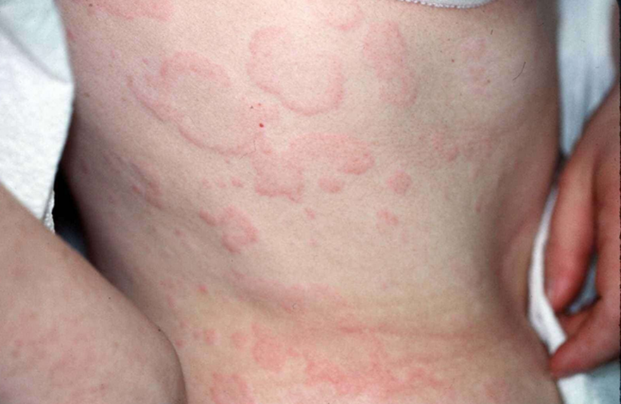
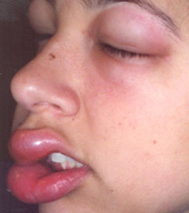
Type 1 allergie = immediate type allergie
Notes:
Immediate type allergische reacties
Immediate type reacties zijn IgE gemedieeerd en betreffen dus de type I reacties
Delayed type reacties omvatten verschillende soorten immunologische reacties. Type II, III en IV vallen onder delayed type reacties.
Immediate type (type I) allergische reacties kunnen op alle antibiotica optreden. Reacties op penicillines en cefalosporines komen het meest voor. IgE gemedieerde reacties op andere antibiotica zijn veel zeldzamer. De eerste keer dat het antibioticum gegeven wordt, produceren B-cellen IgE antistoffen tegen het antibioticum en binden aan het membraan van mestcellen. Zodra het antibioticum opnieuw wordt toegediend, bindt het aan het IgE op de mestcellen waarop deze degranuleren en histamine vrijgeven.
Symptomen bij immediate type allergische reacties
De symptomen bij immediate type allergische reactie zijn het gevolg van de histamine release en andere cytokines die vrijkomen bij de degranulatie van de mestcel. Hierdoor ontstaat lokale vasodilatatie met verhoogde permeabilititeit van de vaatwand. De meest voorkomende lokale symptomen zijn urticaria, flushing en angio-oedeem.
Urticaria, in de volksmond galbulten, ontstaan meestal acuut en kunnen over het gehele lichaam optreden. Het zijn verheven plekken, die met elkaar kunnen vervloeien. De plekken zijn scherp begrensd, meestal is er centrale verbleking. Urticaria gaan meestal gepaard met hevige jeuk.
Angio-oedeem is een zwelling van de slijmvliezen of huid. De zwelling jeukt niet en is niet pijnlijk. De zwelling ontstaat meestal in het gelaat en de mondkeelholte. Angio-oedeem kan ook optreden in de larynx en kan leiden tot een bedreigde ademweg. Ook de gastro-intestinale slijmvliezen kunnen aangedaan zijn, wat tot acute buikklachten kan leiden.
Anafylaxie is waarschijnlijk wanneer aan één van de volgende criteria wordt voldaan: Een acuut begin van symptomen (binnen 2 uur na toediening), waarbij de huid, slijmvliezen of beiden zijn aangedaan EN tenminste 1 van de volgende bevindingen: Luchtwegklachten, zoals piepen, stridor, hypoxemie en dyspnoe. Hypotensie, of tekenen van hypoperfusie, bijvoorbeeld collaps. Twee of meer van onderstaande criteria, binnen 2 uur na toediening van het antibioticum. Gegeneraliseerd jeuk, urticaria, angio-oedeem of erytheem Luchtwegklachten, zoals piepen, stridor, hypoxemie en dyspnoe. Hypotensie of tekenen van hypoperfusie (zoals collaps) Misselijkheid, braken, buikkrampen of diarree.
Anafylaxie is een levensbedreigende systemische manifestatie van immediate type allergie. Ernstige anafylactische reacties op antibiotica zijn zeldzaam, maar de mortaliteit is hoog.Er is sprake van anafylactische shock als er door vasodilatatie hypotensie ontstaat met verminderde perfusie van organen.

Slide 13
Vertraagd type allergie (reacties > 6 uur)
Type 2:
cytotoxische reacties, AB op lichaamseigen cel
Coombs positieve hemolytische anemie
Type 3:
immuuncomplexen van het antibioticum en antistoffen
Artritis, koorts, lymfadenopathie, exantheem, artritis en/of nefritis
Type 4:
T-cel gemedieerd, meest voorkomende
Notes:
Verreweg de meest voorkomende delayed type reactie is de type IV reactie. Deze reactie is T-cel gemedieerd en kost daarom meer tijd dan de immediate type reacties. Typisch beginnen deze reacties na 2 à 3 dagen, en soms pas na weken. Bij een re-expositie kan de reactie ook binnen 24 uur optreden. Type IV reacties kunnen zich op verschillende manieren manifesteren.
“Maculopapulair exantheem” is verreweg de meest voorkomende type IV reactie. Deze exantheem ontstaat na ongeveer 1 tot 2 weken. Bij patiënten die al eerder aan het middel zijn blootgesteld, kan de reactie eerder optreden. De exantheem zit met name op de romp en de proximale extremiteiten.
Type II reacties zijn cytotoxische reacties. Hierbij bindt het antibioticum aan lichaamseigen cellen. De symptomen ontstaan doordat antilichamen zich vervolgens binden aan het antibioticum en hierdoor de lichaamseigen cel wordt afgebroken door macrofagen en natural killer cellen. Een voorbeeld is anemie bij benzylpenicilline. Het penicilline molecuul bindt aan de erytrocyt. In uren tot dagen treedt destructie op van de erytrocyten. Hierdoor ontstaat een Coombs positieve hemolytische anemie. Deze reactie is zeer zeldzaam en treedt met name op bij hogere doseringen en langere duur van intraveneuze antibiotica.
Bij type III reacties ontstaan kleine immuuncomplexen van het antibioticum en antistoffen. Deze immuuncomplexen kunnen neerslaan en inflammatie geven. Dit leidt tot artritis, koorts, lymfadenopathie, exantheem, artritis en/of nefritis. De reactie ontstaat meestal 1-3 weken na start van de behandeling.

Slide 14
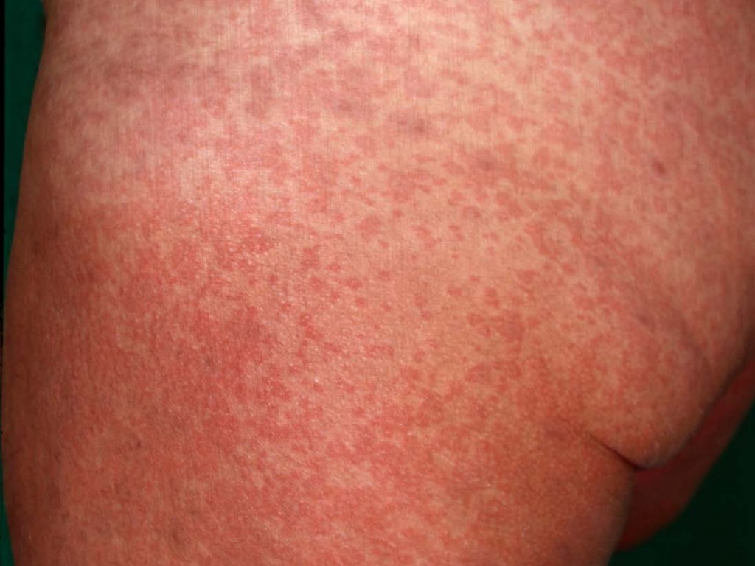
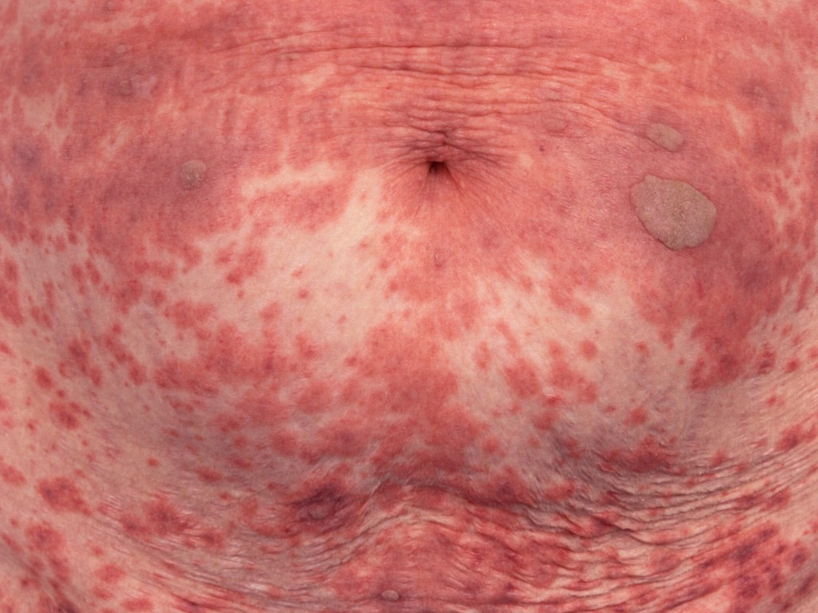
Maculeuze of maculopapuleuze exantheem (Type IV)
Notes:
maculeuze of maculopapuleuze exantheem, verspreid over het gehele lichaam. Dit is een goed herkenbaar klinisch beeld, hoewel er altijd andere zaken in de DD staan. De diagnose kan worden gesteld op het klinisch beeld en de anamnese (verdacht middel gegeven). Eventueel kan het bevestigd worden met een biopt, als er twijfel is. Een biopt kan geen uitsluitsel geven over welk middel het heeft veroorzaakt.

Slide 15
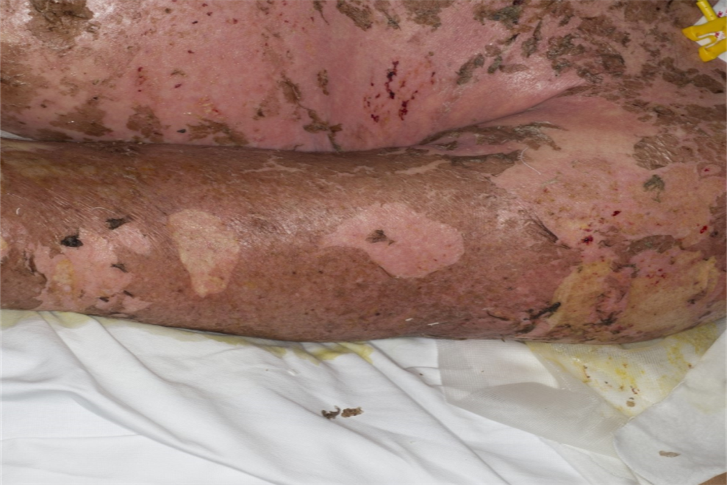
Titel
Deze afbeeldingen zijn eigendom van de afdeling dermatologie van het LUMC en mogen niet worden hergebruikt
Add text here
TEN
Toxische epidermale necrolyses
Notes:
= ernstige type IV reactie

Slide 16
Allergieonderzoek
Skinprick test (SPT)
Intracutane test (ICT)
Epicutane test (EPT)
Validiteit voor beta-lactam antibiotica hoog
Provocaties zijn de gouden standaard
Gecontroleerde setting

Slide 17
Behandeling
Stoppen van antibioticum
Immediate type:
Mild: antihistaminicum
Anafylaxie: adrenaline, dexamethason, clemastine, salbutamol
Delayed type reacties
Milde tot matige delayed type huidreacties zijn ongevaarlijk
Topicale corticosteroïden
Antihistaminica overwegen bij jeuk

Slide 18
Vragen inhoudsdeskundige
?

Slide 19
Inventarisatie vragen voor de deskundige

Slide 20
Deel 2
Besluitvorming
Correcte registratie nieuwe allergieën
Ontlabelen verkeerde/onterechte registraties

Slide 21
Doelen van de allergie anamnese
Bepalen van het mechanisme
Immediate of delayed type
Het bepalen van de ernst van de reactie
Het risico op herhaling van de reactie bij nieuwe blootstelling inschatten

Slide 22
Immediate versus delayed
Kenmerken | Immediate | Delayed
Ontstaan | < 1 uur | > 6 uur
Symptomen | Urticaria/ angio-oedeem Hypotensie Bronchoconstrictie | Divers
Herstel | < 24 uur | Dagen tot weken

Slide 23
Individuele afwegingen
Ernst ziekte & effectiviteit 2de keuze AB
Toxiciteit 2de keuze AB
Toedieningsroute 2de keuze
Risico op reactie
Risico op ernstige allergische reactie

Slide 24
Allergie anamnese

Slide 25
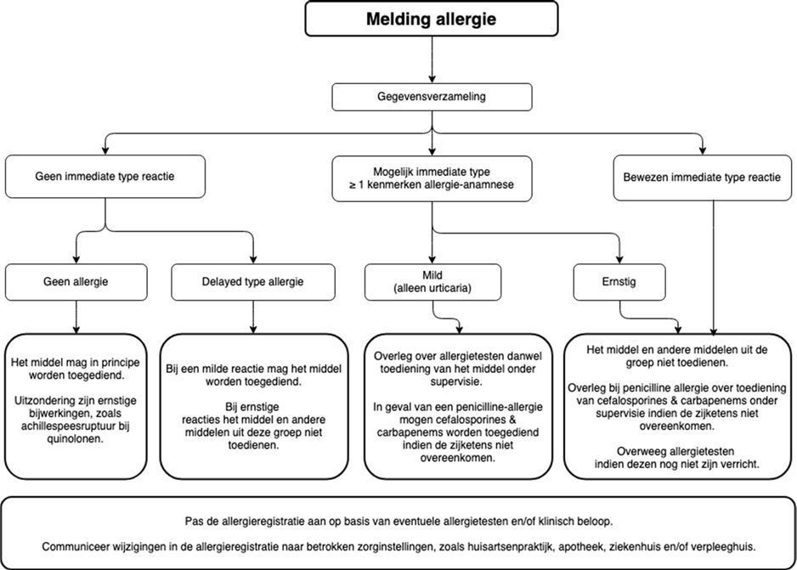

Slide 28
Dossier analyse
Notes:
Internationale literatuur 10-20 % van de ziekenhuispatiënten
Nederland 10% ziekenhuispatiënten
Huisartsenpraktijk 2% een allergie voor beta-lactams

Slide 29
Leerpunten tot zover
Notes:
Laat de deelnemers verbeterpunten benoemen. Noteer deze op flap-over.

Slide 30
Bespreken casuïstiek:
Bespreking middels beslisboom
Immediate of delayed type
Het bepalen van de ernst van de reactie
Het risico op herhaling van de reactie bij nieuwe blootstelling inschatten
Wat viel op aan registraties?
Wat wil je voorleggen aan de groep?

Slide 31
Conclusies - algemeen
Relevante gegevens missen:
Specifieke antibioticum
Tijdsbeloop van klachten
Symptomen
Op basis van label meestal type & ernst allergie onduidelijk
Communicatie naar andere zorgverleners een probleem

Slide 32
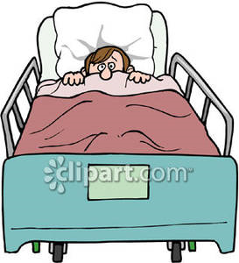
Verspreiding allergie-registraties regionaal

Slide 33
Bespreking barrières
Welke barrières herken je?
Hoe kan je hier mee omgaan: tips en tricks
Leer en verbeterpunten voor de vakgroep

Slide 34
Maken van afspraken
Waar ga je mee aan de slag? Wie doet dat?
Hoe vervolgen? Bijvoorbeeld:
Onderwerp | Wat is de situatie op dit moment? | Waar willen we naartoe?
Allergie-anamnese en registratie bij nieuwe opnames
Oude dossiers opschonen
Hoe, waar (ECD/EVS) en door wie registreren
Communicatie met patiënten en bij verwijzing

Slide 35
Take-home
Allergielabel? Vaak wel mogelijk om het 1e keuze AB te geven
Onderscheid tussen
Bijwerking en allergie
Acuut en vertraagd type allergie
Goede anamnese en registratie essentieel
Delabelen en communicatie naar andere zorgverleners

Slide 36
Vragen?

Slide 37
Maken van afspraken
Afspraak 1
Voeg hier het voorstel van de voorbereiders in voor de groepsafspraken over het voorkomen en tegengaan van antibioticaresistentie
Actie 1
Voeg hier het voorstel van de voorbereiders in voor de bijbehorende actie.
Resultaatdoelstelling 1
Voeg hier het voorstel van de voorbereiders in voor de bijbehorende
Resultaatdoelstelling

Slide 38
Maken van afspraken
Afspraak 2
Voeg hier het voorstel van de voorbereiders in voor de groepsafspraken over het voorkomen en tegengaan van antibioticaresistentie
Actie 2
Voeg hier het voorstel van de voorbereiders in voor de bijbehorende actie
Resultaatdoelstelling 2
Voeg hier het voorstel van de voorbereiders in voor de bijbehorende
Resultaatdoelstelling

